Slide 1

Konsep Pemasaran Pariwisata
Pemasaran Wisata
Pemasaran Pariwisata adalah serangkaian proses untuk menciptakan, mengkomunikasikan, menyampaikan produk wisat dan mengelola relasi dengan wisatawan untuk mengembangkan kepariwisataan dan seluruh pemangku kepentingannya.

Slide 2
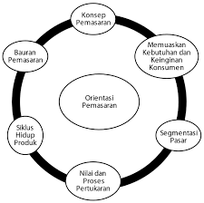
Pemasaran Wisata
Pemasaran pariwisata adalah suatu sistem dan koordinasi yang harus dilakukan sebagai kebijaksanaan bagi perusahaan atau kelompok industri pariwisata, baik swasta maupun pemerintah, dalam ruang lingkup lokal, regional, nasional, atau internasional guna mencapai kepuasan wisatawan dengan memperoleh keuntungan yang wajar.

Slide 3

    Konsep Pasar
Pasar Wisatawan individual atau berkelompok yang mengkonsumsi produk pariwisata untuk memenuhi kebutuhan pribadi dan tidak , contoh Jemaah Umroh yang berwisata religi ke Tanah Suci Mekkah atau ke Masjid Al Aqsa di Palestina. Pasar dengan ciri- ciri tersebut dapat juga disebut konsumen akhir
Pasar Pariwisata Profit , Pasar Bisnis ini adalah individu atau organisasi bisnis pariwisata yang mengkonsumsi produk untuk kebutuhan organisasi yang selanjutnya diproses ulang menjadi produk jadi, dijual dan atau disewakan kepada wisatawan sebagai konsumen akhir dari produk pariwisata dengan tujuan profit.
Pasar Organisasi Pariwisata Non-Profit adalah organisasi yang mengkonsumsi produk pariwisata untuk tujuan organisasi, contoh organisasi pemerintah menggunakan fasilitas akomodasi di Hotel untuk rapat, Lembaga Swadaya Masyarakat yang bergerak di bidang pembinaan Pariwisata menyewa bus pariwisata untuk angkutan peserta pelatihan.

Slide 4
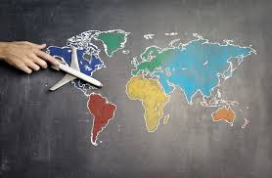
    Konsep Kebutuhan
1: Kebutuhan fisiologis
2: Kebutuhan keamanan
3 Kebutuhan sosial
4 Kebutuhan kognitif dan estetika
5 Kebutuhan aktualisasi diri
Konsep Keinginan
keinginan adalah bentuk produk yang dapat memenuhi atau memuaskan kebutuhan.
    Konsep Permintaan
Permintaan adalah upaya pemenuhan kebutuhan dan keinginan setelah adanya dorongan eksternal dan adanya dana
    Konsep Harapan
    Konsep harapan seringkali dikaitkan dengan kepuasan konsumen. Ini mengingat bahwa konsumen selalu membandingkan antara harapan dan kenyataan yang diterima dari pelayanan organisasi atau kinerja pelayanan. Dalam konteks wisatawan

Slide 5
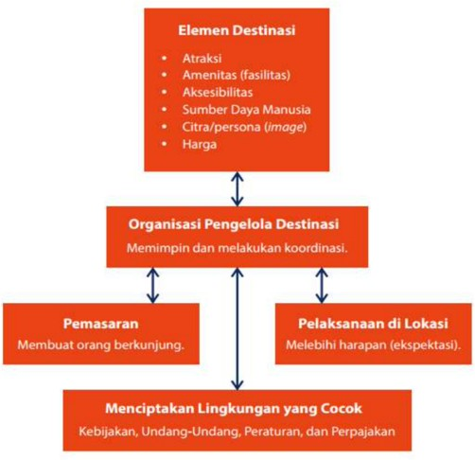
Kegiatan Manajemen Pemasaran Pariwisata
1. Pemasaran Perusahaan Pariwisata
2. Pemasaran Destinasi Wisata
Pengelolaan dan Pemasaran Destinasi
Atraksi
Amenitas (Fasilitas)
Aksesibilitas
Sumber daya Manusia
Citra atau pesona / image
Harga

Slide 6
Bauran Pemasaran Pariwisata
Bauran Pemasaran Pariwisata adalah program pemasaran pariwisata yang menggabungkan sejumlah elemen menjadi satu kesatuan yang bisa diterapkan
- rencana strategis yang layak. Manajer pemasaran pariwisata harus terus menerus mencari bauran pemasaran yang tepat - kombinasi elemen yang tepat yang akan menghasilkan keuntungan (Goeldner & Ritchie, 2005).
bauran pemasaran pariwisata terdiri dari setiap faktor yang memengaruhi upaya pemasaran pariwisata yaitu:
Waktu. Liburan, high season, low season, tren kenaikan siklus bisnis, dan sebagainya, harus diperhatikan.
Merek. Konsumen membutuhkan bantuan dalam mengingat produk perusahaan. Nama, merek dagang, label, logo, dan tanda pengenal lainnya membantu konsumen dalam mengidentifikasi dan mengingat informasi tentang produk perusahaan.
Pengemasan paket wisata. Meski jasa pariwisata tidak membutuhkan paket fisik, namun pengemasan tetap menjadi faktor penting. Misalnya transportasi, penginapan, amenitas, dan kegiatan rekreasi dapat dikemas dan dijual bersama atau terpisah. Paket keluarga atau paket tunggal adalah bentuk kemasan lainnya.

Slide 7
6. Citra. Persepsi konsumen terhadap produk sangat bergantung pada faktor-faktor penting dari reputasi dan kualitas.
7 Periklanan. Promosi berbayar sangat penting, dan pertanyaan tentang kapan, di mana, dan bagaimana cara mempromosikan harus dipertimbangkan dengan cermat.
4. Penetapan harga. Penetapan harga tidak hanya memengaruhi volume penjualan tetapi juga citra produk. Ada banyak pilihan harga, mulai dari harga diskon hingga harga premium.
5. Saluran distribusi. Produk harus dapat diakses oleh konsumen. Penjualan langsung, agen perjalanan eceran, operator tur grosir, atau kombinasi dari metode-metode ini semuanya merupakan saluran distribusi yang harus dikembangkan.

Slide 8

9. Menjual. Penjualan internal dan eksternal merupakan komponen penting untuk sukses, dan berbagai teknik penjualan harus dimasukkan ke dalam rencana pemasaran.
10. Hubungan masyarakat. Bahkan rencana pemasaran yang paling hati- hati pun akan gagal tanpa hubungan baik dengan pengunjung, komunitas, pemasok, dan karyawan.
11. Kualitas layanan. Layanan yang luar biasa diperlukan untuk memiliki pelanggan yang memuaskan dan bisnis yang berulang.
12. Penelitian. Mengembangkan bauran pemasaran pariwisata yang tepat sebagian besar bergantung pada penelitian.

Slide 9
Produk Pariwisata
Produk pariwisata adalah sekumpulan kompleks dari sumber daya fisik, kegiatan dan jasa yang berbeda (Ciriković, 2014). Di sisi lain Santosa (2004) mendefinisikan produk pariwisata sebagai gabungan dari berbagai komponen atau produk wisata yang terdiri dari:
Daya Tarik Wisata
Fasilitas di daerah tujuan wisata
Kemudahan mencapai tujuan wisata
Kotler et al. (2017) memberikan ciri-ciri produk wisata sebagai berikut:
Tidak bisa diraba (intangibility)
Tidak terpisahkan (inseparability)
Tidak memiliki standar tertentu (variability)
Tidak tahan lama (indurability)

Slide 10
Price atau Penetapan Harga
Penetapan harga produk pariwisata tidak semata-mata didasari oleh biaya produksi (cost oriented) seperti dalam industri barang. Hal ini mengingat ada beberapa hal yang harus dipertimbangkan dalam kebijakan harga dalam pariwisata yaitu:
Kekhususan (speciality)
Kualitas pelayanan
Daya beli pada musim tertentu
Informasi dan pengalaman konsumen
Kebijakan pemerintah pusat misalnya bea imigrasi dan harga produk khusus yang diproduksi oleh pemerintah
Kebijakan pemerintah daerah terkait dengan pemberdayaan pariwisata daerah seperti harga tiket masuk Kawasan wisata
Place atau Distribusi
Peranan distribusi dalam pariwisata adalah pertama, memastikan terciptanya kegunaan atau manfaat waktu (time utility) dalam program pemasaran
Promosi
Promosi disebut juga komunikasi pemasaran. Ini mengingat tugas dari unit promosi adalah untuk melakukan komunikasi penawaran produk, harga, distribusi, dan proses yang akan dijalani oleh wisatawan

Slide 11

People / Karyawan
Pemasaran Pariwisata merupakan industri yang menggunakan manusia / people dalam jumlah besar
Dalam rangka mengelola hubungan tersebut dalam pemasaran jasa dikenal dengan tiga jenis pemasaran (Fatihudin & Firmansyah, 2019) yaitu:
Pemasaran Eksternal yaitu hubungan antara perusahaan dengan pihak pelanggan. Dalam hal ini organisasi menjalankan fungsi normalnya yaitu mempersiapkan produk, menentukan harga, mendistribusikan dan mengkomunikasikan produk kepada masyarakat.
Pemasaran Internal adalah hubungan antara perusahaan dengan karyawan. Dalam hal ini tugas perusahaan adalah melatih dan membina dan melatih karyawan sebagai konsumen internalnya. Dengan demikian tercipta profesionalitas karyawan dalam melayani konsumen.
Pemasaran Interaktif adalah hubungan antara karyawan dan konsumen secara langsung. Karyawan dalam hal ini adalah pribadi yang mewakili perusahaan dalam menciptakan kepuasan pelanggan di mana kinerjanya sesuai dengan harapan pelanggan.
Physical Evidence / Bukti Fisik
Bukti fisik pada pemasaran pariwisata adalah hal yang dapat dilihat oleh wisatawan baik itu alam maupun buatan. Contoh dari bukti fisik ini adalah lingkungan fisik di suatu hotel yang menarik tamu. Selain itu peralatan pendukung yang berada di suatu lingkungan juga merupakan bukti fisik yang turut menarik respon dari wisatawan.

Slide 12
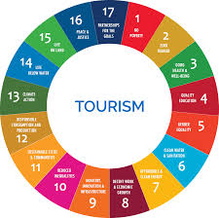
Process / Proses jasa
Proses merupakan suatu yang berkaitan dengan sistem dan prosedur pelaksanaan, kecepatan, ketepatan, pemanfaatan alat yang ada, kemampuan bekerja sama sebagai tim dalam organisasi.
1. Bauran Pemasaran Pariwisata Destinasi
Untuk pemasaran destinasi wisata, Hidayah (2017) memberikan pandangan bahwa destinasi wisata dipasarkan dengan bauran pemasaran sebagai berikut:
Product
Price
Place
Promotion
Package
Program
Partnership
People

Slide 13
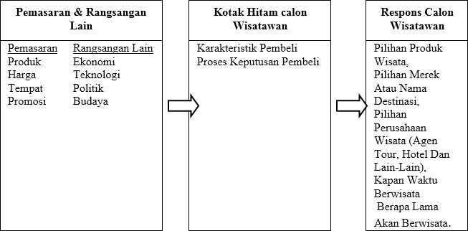
    Model Perilaku Konsumen dalam Pariwisata

Slide 14
☺ END ☺

